Slide 1

BANCOS DE DADOS II Neo4j
Julio Cesar Kochhann
Rodrigo Silvestrin
IFRS – CAMPUS FARROUPILHA
Notes:
1
1

Slide 2

Descrição
Neo4j é um Banco de Dados NoSQL e Open Source (a partir de 2007)
O modelo de dados do Neo4j é o Grafo, em particular um Grafo com Propriedades
Cypher é a Linguagem de Consulta de Grafos do Neo4j (SQL para Grafos!)
Alta velocidade de consulta através de Passagens (Traversals) que podem realizar milhões de “joins” por segundo
Transações True ACID (Atomicidade, Consistência, Isolação e Durabilidade)
2
Notes:
2

Slide 3


Casos de Uso
3
Notes:
3

Slide 4
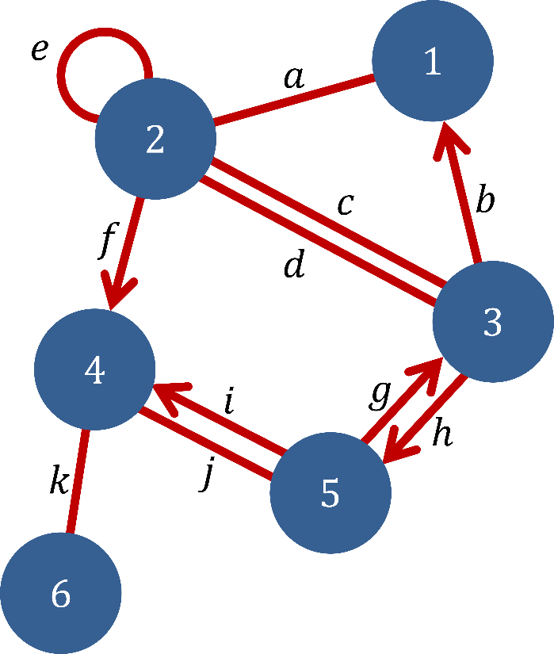
O que é um Grafo?
Grafos são a maneira mais eficiente e natural de trabalhar com dados
São profundamente intuitivos e imitam as interconexões de conceitos e ideias da mente humana
Grafos são compostos de Vértices e Arestas que podem ser Direcionadas ou não
4
Notes:
4

Slide 5
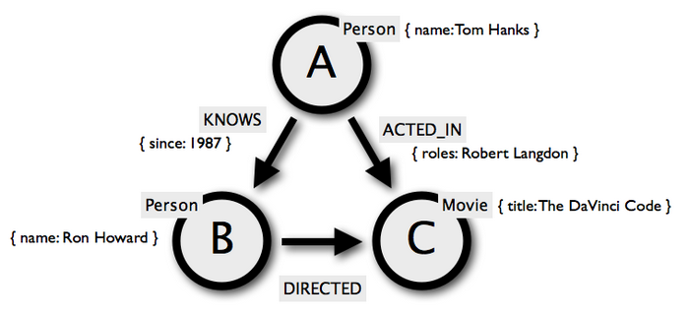
Banco de Dados de Grafos
Os registros em um Banco de Dados de Grafos são chamados de Nodos
Nodos são conectados através de Relacionamentos
Propriedades são pares de Chave/Valor usados para adicionar informação sobre o Nodo ou Relacionamento e são referidos por Nodo.Propriedade ou Relacionamento.Propriedade
Label é um nome que organiza Nodos em grupos
5
Notes:
5

Slide 6
Estrutura de Dados
Neo4j armazena os dados de Grafos em diversos arquivos
Cada arquivo de armazenamento contêm o dado para uma parte específica do grafo (Ex. nodos, relacionamentos, propriedades)
Alguns arquivos de armazenamento:
neostore.nodestore.db
neostore.relationshipstore.db
neostore.propertystore.db
neostore.propertystore.db.index
neostore.propertystore.db.strings
neostore.propertystore.db.arrays
6
Notes:
6

Slide 7
Como é armazenado?
neostore.nodestore.db
Tamanho: 9 bytes
1º byte: Flag em-uso
Próximos 4 bytes: ID do primeiro relacionamento
Últimos 4 bytes: ID da primeira propriedade do nodo
neostore.relationshipstore.db
Tamanho: 33 bytes
1º byte: Flag em-uso
Próximos 8 bytes: IDs dos nodos do início e do final do relacionamento
4 bytes: Ponteiro para o Tipo do relacionamento
16 bytes: Ponteiros para o próximo e anterior registros de relacionamento para cada nodo inicial e final
4 bytes: Próximo ID de propriedade
7
Notes:
7

Slide 8
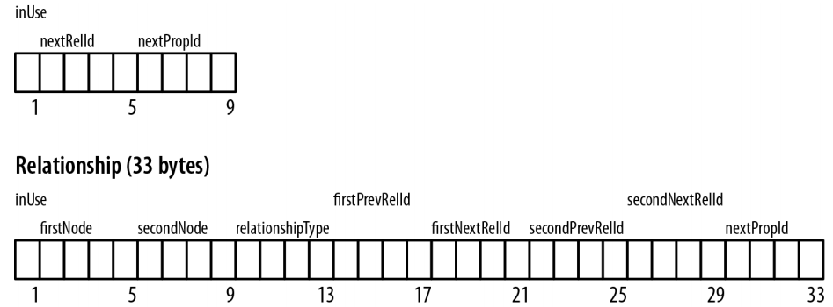
Estrutura do Nodo e Relacionamento:
8
Notes:
8

Slide 9
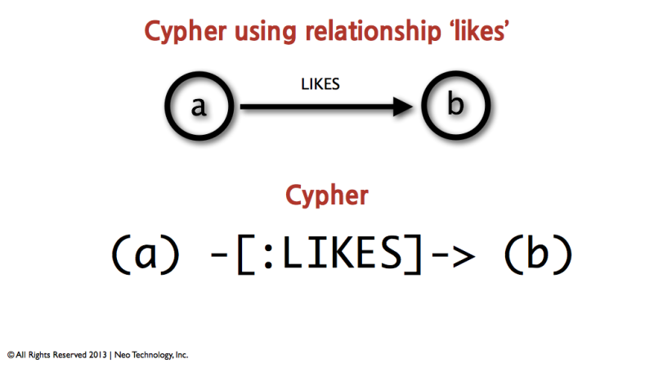
Cypher
Cypher é uma linguagem de consulta Declarativa destinada a ser bastante Legível e Expressiva
Permite que a gente descreva o que Selecionar, Inserir, Atualizar ou Deletar de um Banco de Dados de Grafos
Cypher usa a técnica ASCII_art para representar os padrões
9
Notes:
9

Slide 10
Cypher - Sintaxe
Nodos:
Atores
(d) Diretores
(f) Filmes
( ) Nodo anônimo
Relacionamentos:
-[r]-> Um relacionamento definido como r
(a)-[r]->(f) Atores que tem um relacionamento r com Filmes
-[:ACTED_IN]-> O Tipo de Relacionamento é ACTED_IN
(a)-[: ACTED_IN]->(f) Atores que atuaram em algum Filme
(d)-[:DIRECTED]->(f) Diretores que dirigiram algum Filme
10
Notes:
10

Slide 11
Propriedades
Propriedades podem ser Booleanas, Numéricas ou Strings. Também podem ser Vetores de qualquer um desses três tipos
Nodos com Propriedades:
(f {title:"The Matrix"}) Filme com uma propriedade title
(a {name:"Keanu Reeves",born :1964}) Ator com propriedades name e born
Relacionamentos com Propriedades:
(a)-[: ACTED_IN {roles:["Neo“, “ “]}]->(f) Relacionamento ACTED_IN com propriedade roles (Nesse caso um vetor de Strings)
Labels e propriedades:
(a:Pessoa) a é uma Pessoa
(b:Pessoa {nome:”Keanu Reeves”}) b é uma Pessoa com 1 Propiedade
(c:Animal {nome:”lula”,pensa:false}) c é um Animal com 2 Propriedades
11
Notes:
11

Slide 12
Cypher - Cláusulas
Propósito Geral:
RETURN: Retorna o resultado da query
ORDER BY: Ordena o resultado da query
SKIP/LIMIT: Limita os resultados da query
Consulta:
MATCH: Combina um dado padrão com os dados do banco
WHERE: Filtra usando propriedades
Agregação:
COUNT: Usado para contar o número de ocorências (identificador ou linha)
DISTINCT: Remove valores duplicados do resultado
COLLECT: Coleta todos os valores de uma lista (Coleção)
12
Notes:
12

Slide 13
Cypher - Cláusulas
Cláusulas de Escrita:
CREATE: Cria nodos e relacionamentos
MERGE: Cria nodos únicos
CREATE UNIQUE: Cria relações únicas
DELETE: Remove nodos e relacionamentos
SET: Atualiza propriedades e labels
REMOVE: Remove propriedades e labels
FOREACH: Realiza atualizações uma vez por elemento em uma lista
WITH: Divide a query em múltiplas partes e repassa o resultado de uma parte para a próxima
13
Notes:
13

Slide 14
Cypher - Cláusulas
Predicados:
ALL: Testa se um predicado se encontra em toda a coleção
ANY: Testa se um predicado se encontra em ao menos um valor da coleção
NONE: Retorna true se um predicado não se encontra na coleção
SINGLE: Retorna true se apenas um elemento da coleção corresponde ao predicado
EXISTS: Retorna true se um Match de um determinado padrão se encontra no grafo
Outros:
AS: Atribui um nome à uma propriedade
RANGE: Cria uma coleção de números
IN: Pesquisa dentro de uma coleção
14
Notes:
14

Slide 15
Criando um Banco
Gerenciador de Banco usado: Neo4j Community Edition:
Na linha de comando do server:
CREATE (a:Person {name:'Tom Hanks'})
CREATE (b:Person {name:'Ron Howard'})
CREATE (c:Movie {title:'The DaVinci Code'})
CREATE
(a)-[:ACTED_IN {roles:['Robert Langdon']}]->(c),
(b)-[:DIRECTED]->(c),
(a)-[:KNOWS {since:[1987]}]->(b)
OBS.: Copie o código acima e cole na linha de comando. Para rodar é só clicar Enter ou o botão Play no canto superior direito da tela.
P.S.: Este exemplo provêm do Grafo da página 5
15
Notes:
15

Slide 16
Exemplos de Queries
Retorna todos os nodos armazenados no Banco
MATCH (n) return n
Retorna o nome do ator e do filme em que atuou:
MATCH (actor)-[:ACTED_IN]->(movie) return actor.name,movie.title
Retorna o nome do ator e o papel que fez em algum filme:
MATCH (actor)-[role:ACTED_IN]->(movie)
RETURN actor.name,role.roles
Retorna o nodo que satisfaz a cláusula where:
MATCH (actor) WHERE actor.name = 'Ron Howard' RETURN actor
MATCH (m:Movie) WHERE m.title CONTAINS 'Vinci' RETURN m
Retorna um Filme que foi dirigido por um conhecido do Tom Hanks:
MATCH (actor:Person)-[:KNOWS]-()-[:DIRECTED]-(movie)
WHERE actor.name = 'Tom Hanks'
RETURN DISTINCT movie
16
Notes:
16

Slide 17
Exercício
1- O objetivo da tarefa é desenvolver um clone do aplicativo “Tinder”. Crie 5 perfis de usuário (um deve ser o seu) cada qual com as seguintes propriedades: name, age, sex, city e likes (esta deve ser uma coleção com pelo menos 4 Strings que representam os gostos daquele usuário). Uma vez que o “aplicativo” está com a base populada crie relações do Tipo :MATCHES entre usuários que possuem ao menos um interesse em comum, sejam da mesma cidade e do sexo oposto. Depois exiba o(s) perfis (e suas propriedades) que combinam com o seu.
OBS.: Para a atividade funcionar:
Coloque gostos em comum entre usuários
Use a mesma formatação nos campos city e likes para todos os perfis
17
Notes:
17

Slide 18
Links Úteis
Site Oficial: http://neo4j.com
Manual do Neo4j: http://neo4j.com/docs/stable/
Curso Online Cypher:
http://neo4j.com/graphacademy/online-training/
18
Notes:
18

